Slide 1
Experiment

Slide 2
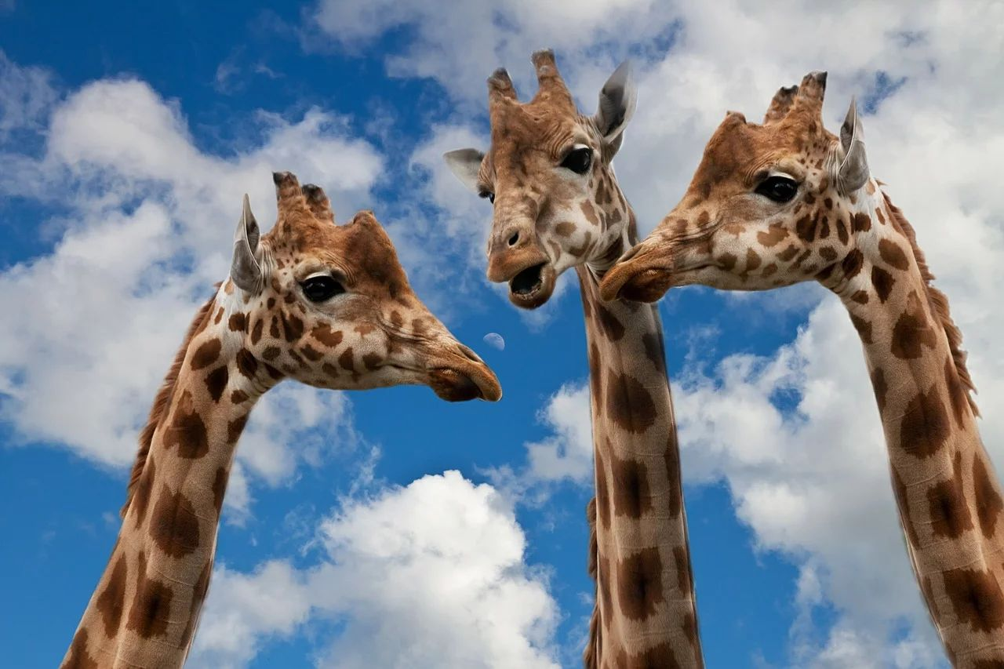
Reflexion in der Gruppe (5Min)
Was haben Sie gesehen? Versuchen Sie zu beschreiben? Was ist Ihnen aufgefallen?
Nach welchen Mustern/ Regeln bewegen sich diese Menschen?
Wie können Sie das Gesehene in Verbindung mit Testkindern, deren Klassen und Kontexten bringen?
Was hat das mit Diagnostik zu tun?

